Slide 1
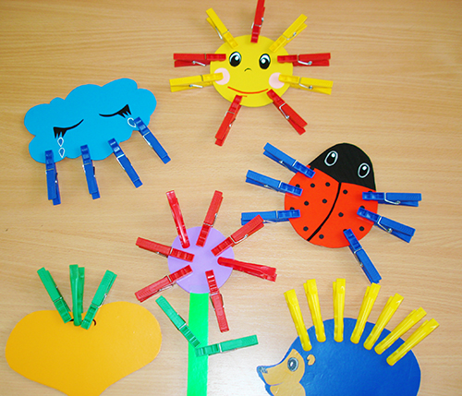
ИГРЫ С ПРИЩЕПКАМИ В КОРРЕКЦИОННОЙ РАБОТЕ УЧИТЕЛЯ-ЛОГОПЕДА

Slide 2
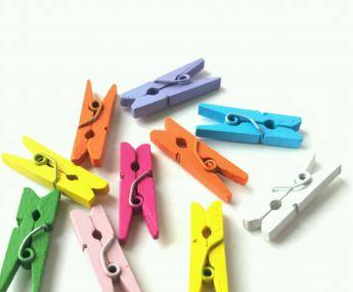
Игры с прищепками обеспечивают развитие сенсомоторных навыков у детей с особыми образовательными потребностями. Данные игры наряду с главной целью использования прищепок – развитием тонких движений пальцев рук, помогают совершенствовать:
восприятие и представление о величине, форме, цвете и других свойствах предметов,
лексико - грамматического строя речи,
фонематических процессов,
связной и диалогической речи.

Slide 3
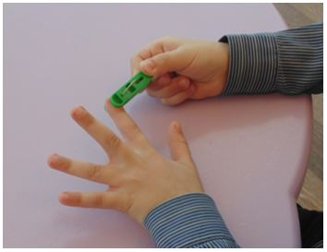
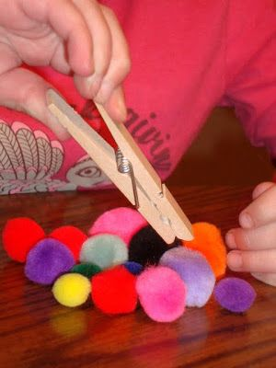
В играх с прищепками малыш задействует
большой и указательный пальцы, которые в дальнейшем берут на себя основную нагрузку при письме. При нажатии на прищепку совершается мышечное действие, схожее с движением по удержанию ручки, и прилагается аналогичное усилие.

Slide 4
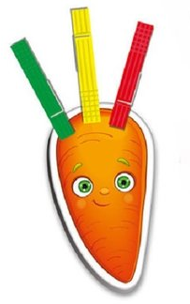
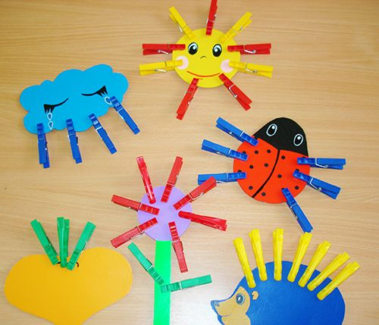
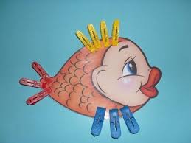
В работе используются бельевые прищепки разного цвета и размера. На занятиях и во время свободных игр детей прищепки «превращаются» в различных животных птиц, помогая развивать мелкую моторику рук дошкольников, закреплять сенсорные навыки и пространственные представления, развивать коммуникативную функцию речи, воображение.

Slide 5
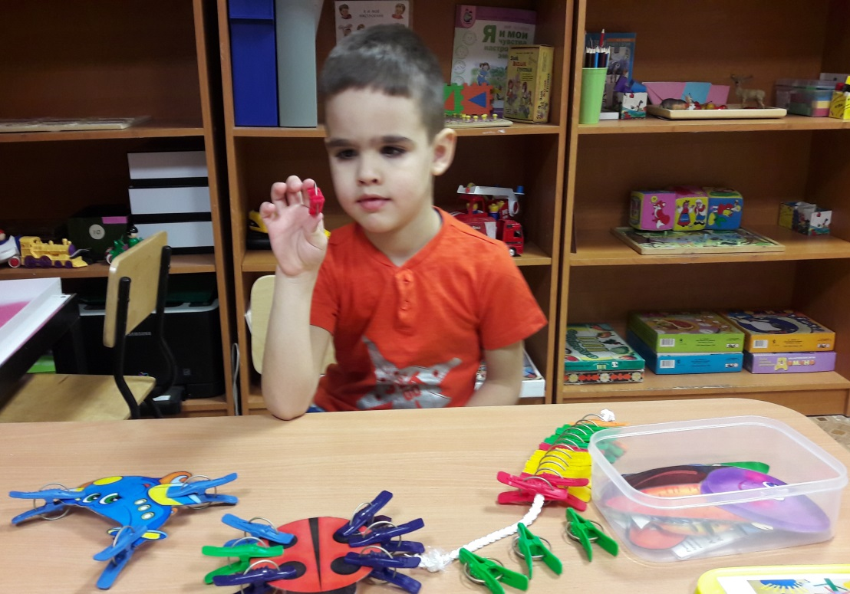
Исходное положение для каждого упражнения: рука, согнутая в локте, стоит на столе. Прищепка удерживается указательным и большим пальцами параллельно столешнице.

Slide 6
(Ритмичное открывание и закрывание прищепки, выполнение соответствующих движений по ходу проговаривания текста)
Птичка клювом повела,
Птичка зернышки нашла.
Птичка зернышки склевала,
Птичка вновь защебетала.

Slide 7
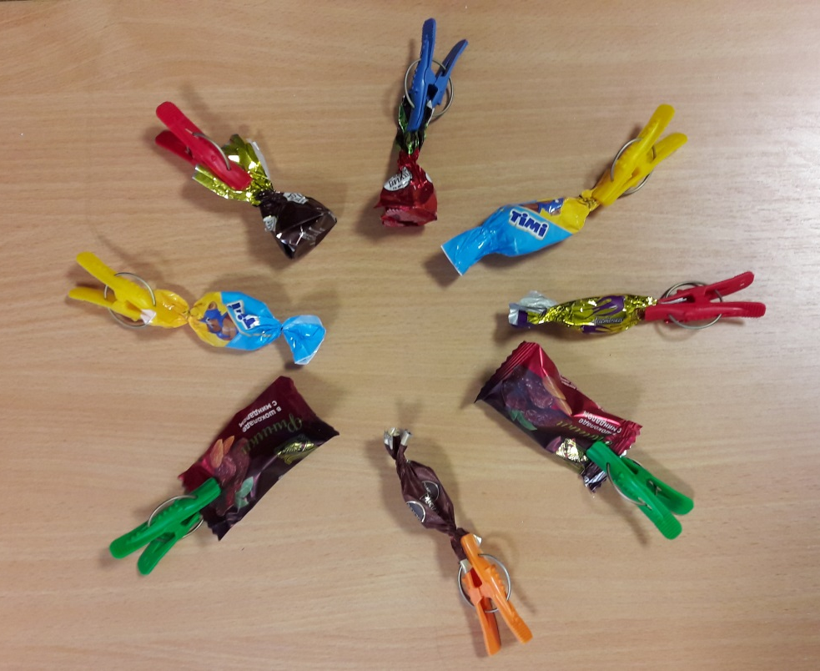
(Использование прищепок с другими предметами)
Увидела бумагу –
Да как ее ухватит.
Думала конфета,
Оказалось …., фантик.

Slide 8
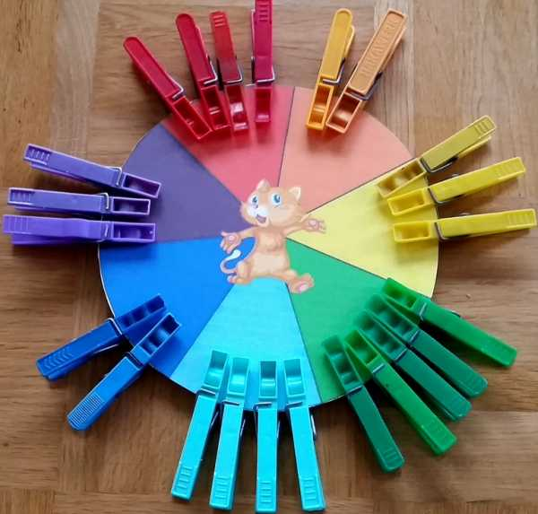
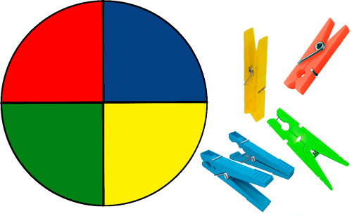
Упражнения, способствующие закреплению сенсорных навыков направлены на обучение детей сличать цвета, уметь называть их.

Slide 9
Упражнения с прищепками направлены и на
развитие творческого воображения, способствуют расширению и активизации словаря, развитию памяти и внимания. Эти упражнения вполне приемлемы в процессе автоматизации свистящих.
Самолет без хвоста, зайка без ушек.

Slide 10
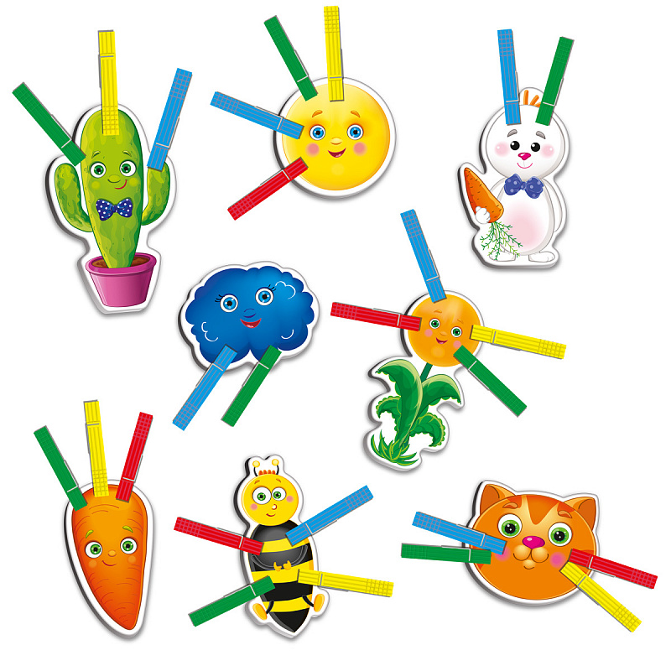
Упражнения с прищепками используются при расширении и активизации словаря:
Взрослый читает стихотворение, дети
имитируют диалог, в
дальнейшем дети
проговаривают
стихотворный текст.

Slide 11
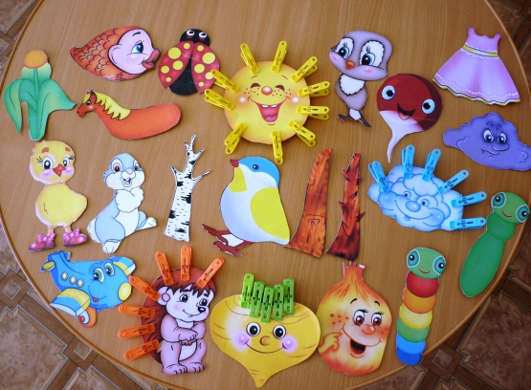
Вполне оправдано использование прищепок в разыгрывании сценок с детьми старшего дошкольного возраста. Дети передают диалог персонажей с помощью «говорящих» прищепок.

Slide 12
Как правило, дети, имеющие нарушения речи,
испытывают затруднения при овладении пространственными представлениями. Вполне эффективно при ознакомлении со схемой собственного тела использование прищепок в качестве «материальной опоры», обозначающей такие понятия, как «право-лево».
Не вызывает сомнения и важность
работы по развитию
пространственных дифференциаций
для предупреждения и
преодоления дисграфии.

Slide 13
«Клоун» - закрепление в активной речи предлогов НА, С.
Взрослый прикрепляет прищепки (на рукав, брюки, колпак, воротник, пояс, рубашку…) – Дети комментируют. Затем каждый ребенок снимает прищепку и говорит, откуда он ее снял. (Я отцепил прищепку с рукава. Я снял прищепку с пояса.)

Slide 14
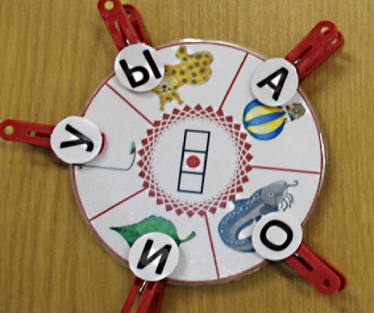
«Какой звук в середине слова»
Дети называют слова и называют звук, прицепляя прищепку с соответствующей буквой на картинку.

Slide 15
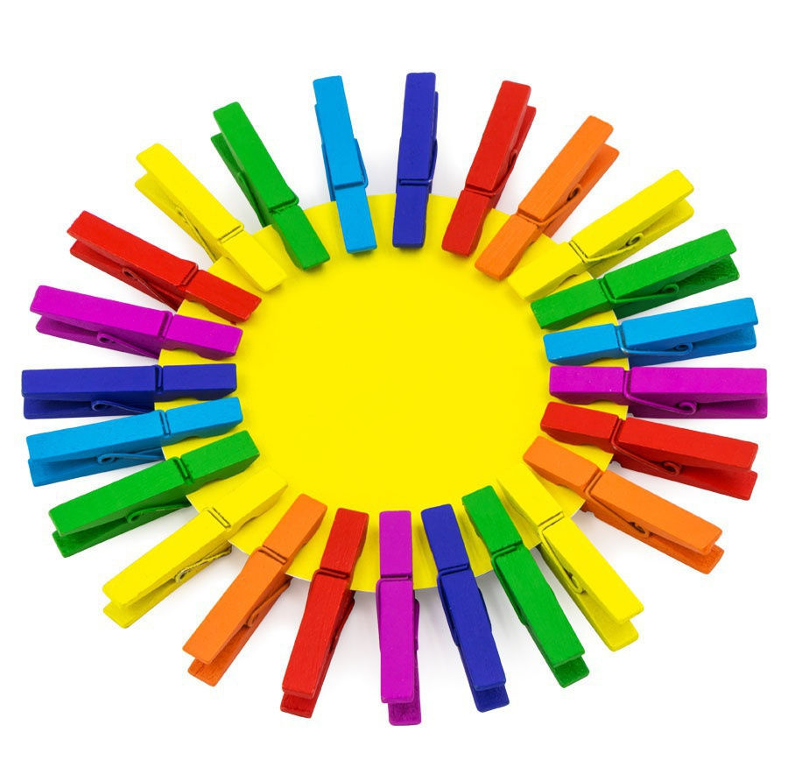
ИГРАЙТЕ С ДЕТЬМИ!
УСПЕХОВ ВАМ!

